Slide 1
对于pyqt6的学习
汇报人：梁周信
汇报日期：2025/07/24
指导老师：郑海坤老师

Slide 2
一、对pyqt6的简短介绍
PyQt6 是一套用于 Python 编程语言的强大 GUI（图形用户界面）开发工具包，它基于 Qt 6 框架，结合了 Qt 的高性能图形界面能力与 Python 的简洁易用性，是开发者构建跨平台桌面应用的优选方案。
Qt 框架由 C++ 编写，PyQt6 通过绑定技术将其功能暴露给 Python，兼具 C++ 的性能优势与 Python 的开发效率。（以下是扩展：PySide2/PySide6、PyQt5/PyQt6 都是基于著名的 Qt 库。PySide、PyQt 这两者的区别：开个玩笑，PySide 是Qt的亲儿子 ， PyQt 是Qt还没有亲儿子之前的收的义子
补充一下pyqt6和pyqt6-tools的关系：它们的关系类似于 “汽车” 与 “维修工具包”：前者是核心功能载体，后者提供辅助开发的工具。因此使用pyqt6的时候要配合pyqt6-tools的辅助

Slide 3
二、搭建环境
1、下载pyqt6：打开终端 / 命令提示符，执行：pip install PyQt6#安装核心库 pip install PyQt6-tools#可选：安装 Qt Designer 等开发工具
我在下载qtdesigner的途中遇到了问题，以下是我的报错提示，有兴趣了解pyqt6的同学可以参考我的反面教材。
（1）弃用警告：PyQt6 项目里的pyproject.toml文件采用了已被弃用的[tool.sip.metadata]格式，而这种格式在 SIP v7.0.0 版本中会被移除，需要改用[project]格式。
（2）qmake 未找到：构建 PyQt6 需要使用 Qt 开发工具包中的qmake工具，然而系统没有找到该工具，也没有在 PATH 环境变量中配置它。（这是问题关键）
在探寻解决问题的时候，我发现是qtdesigner与解释器的版本不适配。
后来在同学的帮助下，我了解到了anaconda这个软件.......

Slide 4
Anaconda 是一个免费开源的 Python/R 发行版，专为数据科学、机器学习和科学计算设计。它预装了超过 1500 个科学计算库（如 NumPy、Pandas、Matplotlib），并通过conda包管理器和环境隔离功能，解决了依赖冲突问题，大幅简化了开发环境的搭建流程。
简单来说，同时也是我暂时了解这个软件的情况：环境隔离与管理，通过conda创建独立虚拟环境，例如为项目 A 使用 Python 3.8+TensorFlow 2.0，为项目 B 使用 Python 3.9+PyTorch，避免依赖冲突。
于是我通过软件搭建了于pyqt6-tools适配的python3.11版本（从发现问题到解决问题搞了三四个小时）并解决了问题。

Slide 5
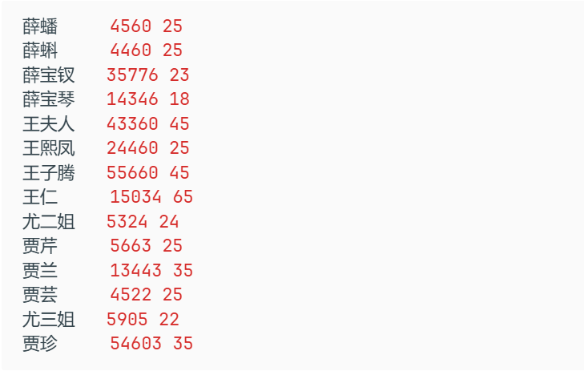
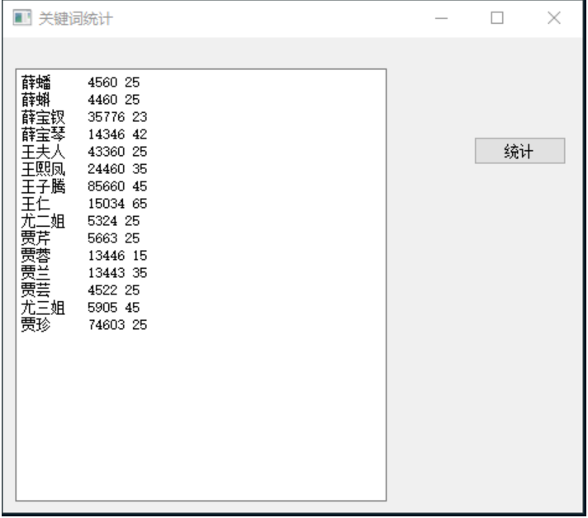
三、正式开始学习
先进行一个简单案例熟悉pyqt6：
现在我们要开发一个程序，让用户输入一段文本包含：员工姓名、薪资、年龄。并且该程序可以把薪资在 2万 以上、以下的人员名单分别打印出来。预期效果如下：

Slide 6
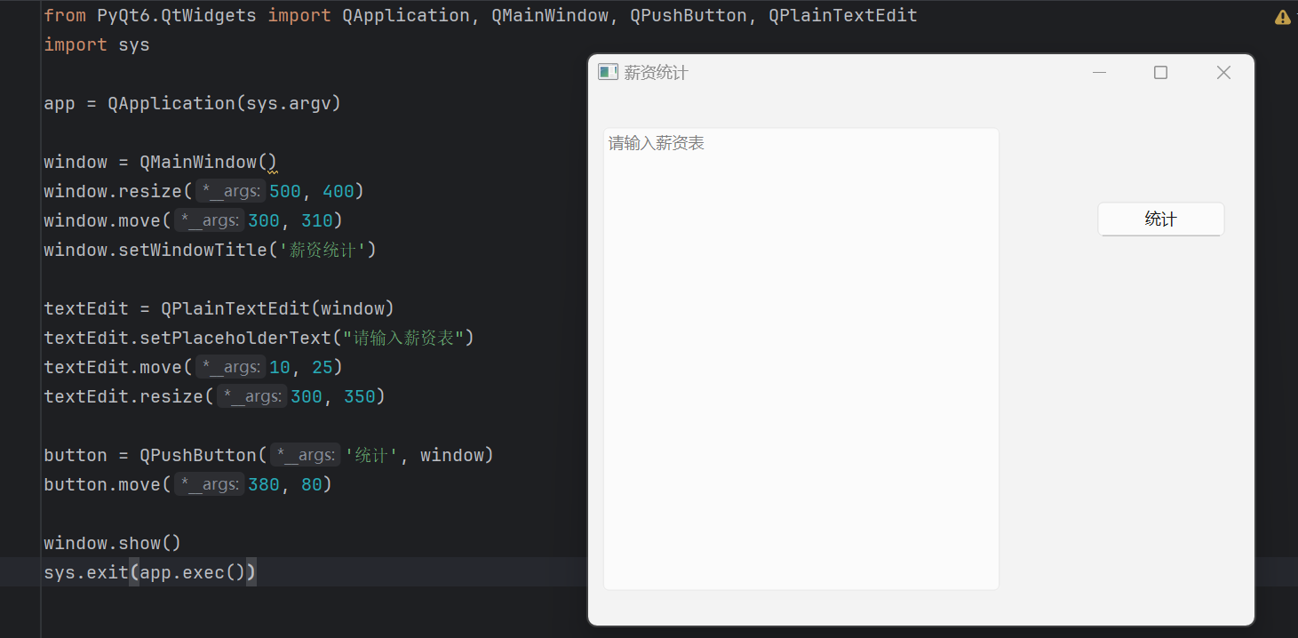
QApplication：所有 GUI 应用程序的基础，管理应用程序的控制流和主要设置
QMainWindow：提供一个主应用程序窗口框架
QPushButton：创建按钮控件
QPlainTextEdit：创建多行文本编辑区域
sys：用于获取命令行参数并控制程序退出
以上是该案例的初步框架，不足的是缺乏了与用户的交互，意思是例如按钮点击事件没有绑定任何处理函数

Slide 7
QT程序界面的 一个个窗口、控件，就是像上面那样用相应的代码创建出来的。但是，把你的脑海里的界面，用代码直接写出来，是有些困难的。很多时候，运行时呈现的样子，不是我们要的。我们经常还要修改代码调整界面上控件的位置，再运行预览。反复多次这样操作。可是这样，真的...太麻烦了。
其实，我们可以用QT界面生成器 Qt Designer ，拖拖拽拽就可以直观的创建出程序大体的界面。

Slide 8
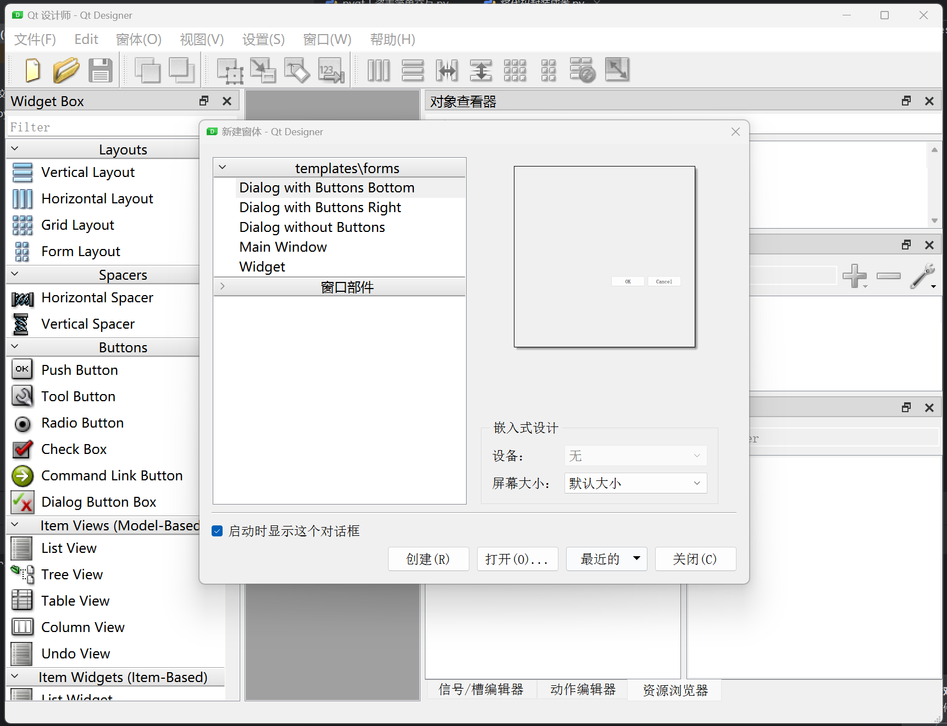

Slide 9
以上就是我今天的分享内容，感谢大家的耐心倾听！如果有任何问题，欢迎随时交流。
指导老师：郑海坤老师
汇报人：梁周信

